Slide 1
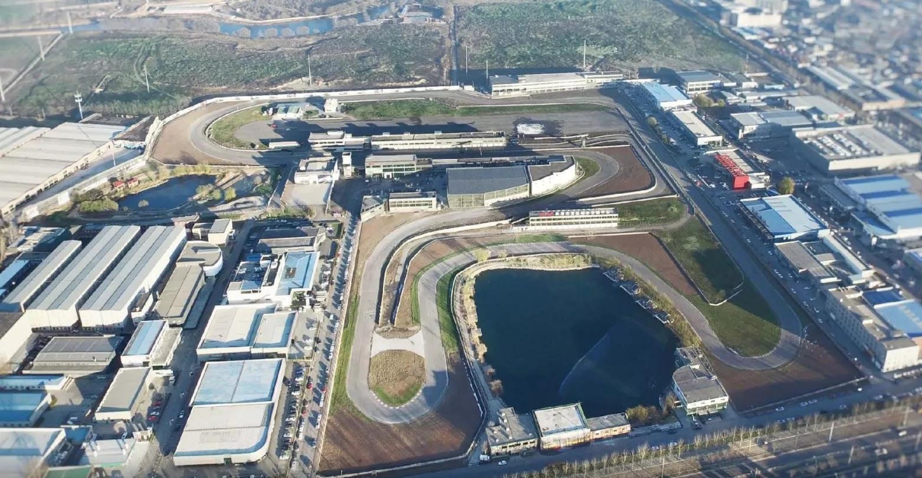
北京懂车帝金港赛车场地
北京懂车帝金港赛车场地，国际F3赛道全长2.4公里，路面最窄12米，最宽20米。设计最高时速为180公里/小时，平均时速120公里/小时。

Slide 2
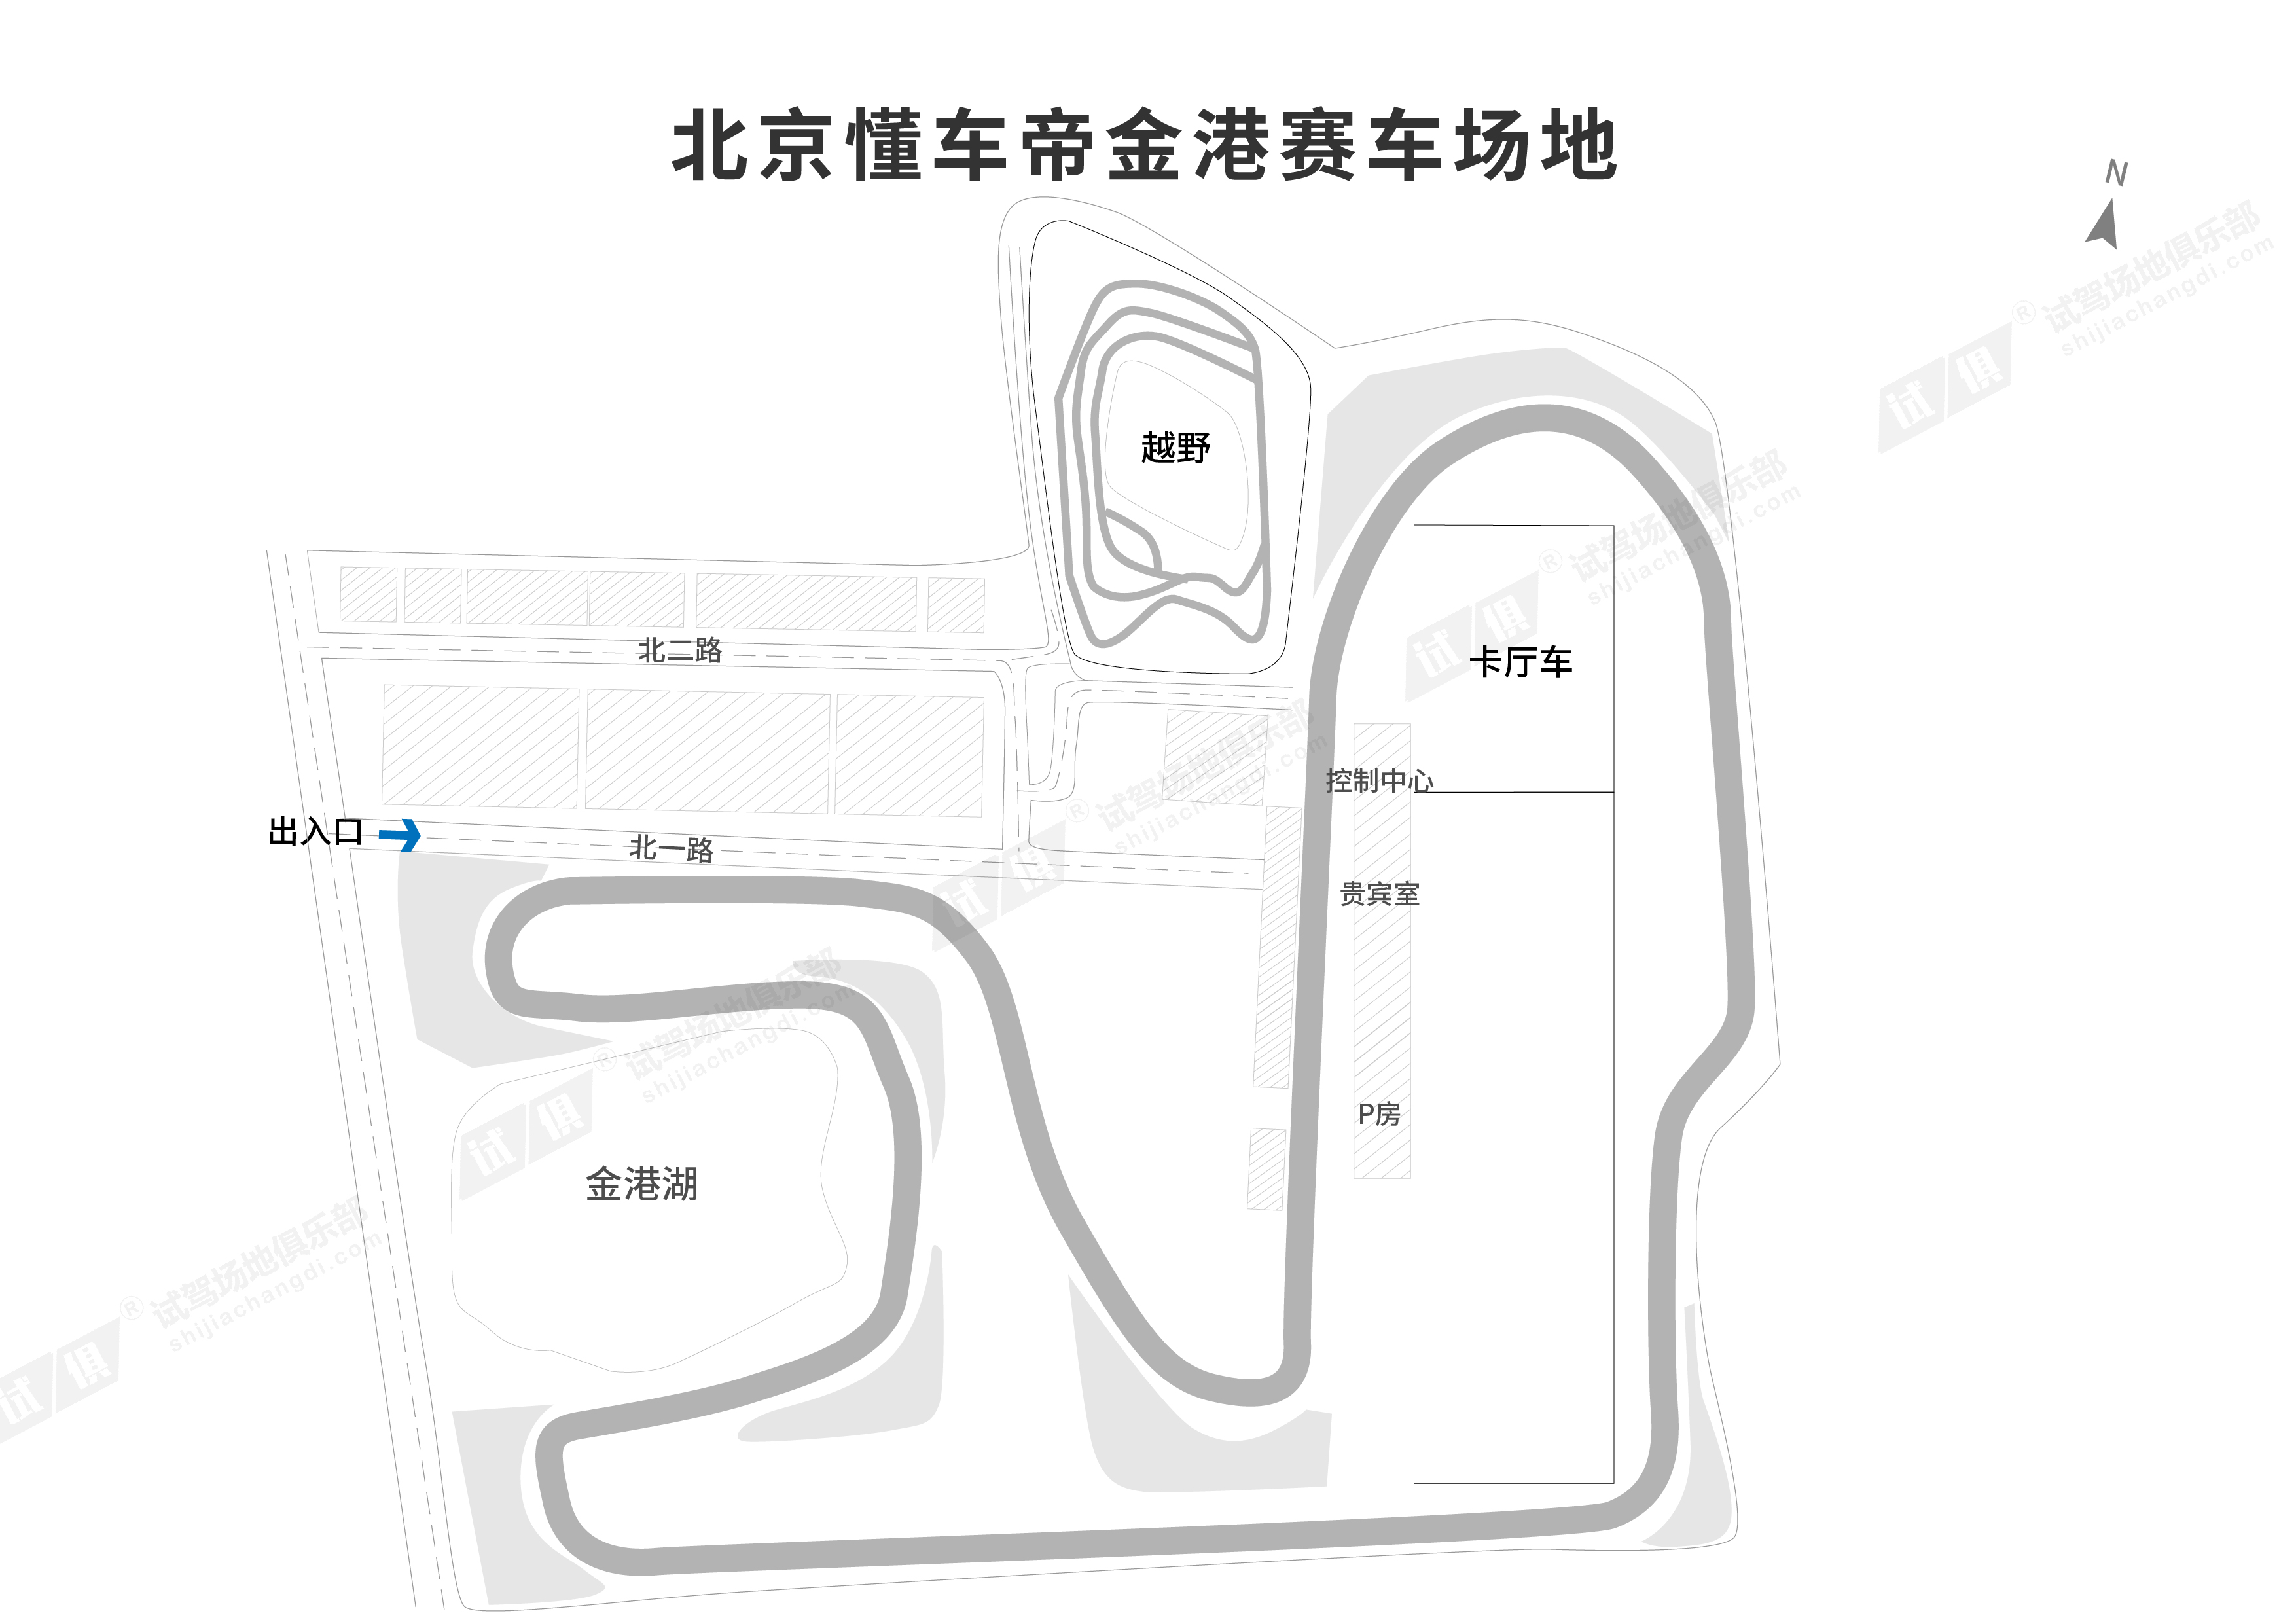
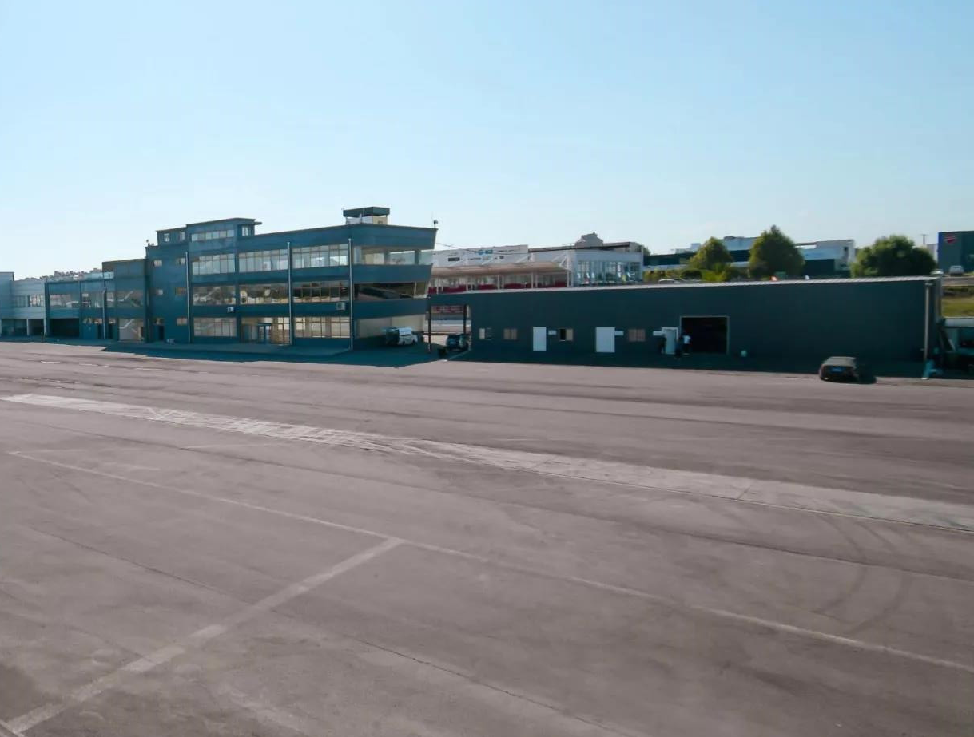
场地费用：10万/天
场地面积：全长2.4公里 路面最窄12米 最宽20米 柏油硬化 全封闭
供电供水：380v/150kw 方便接水
配套设施：停车位 固定洗手间 培训教室

Slide 3
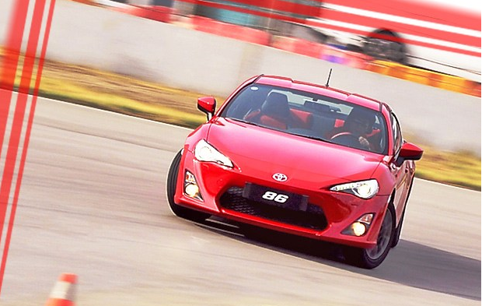
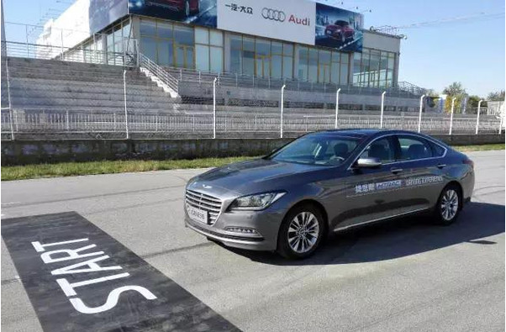
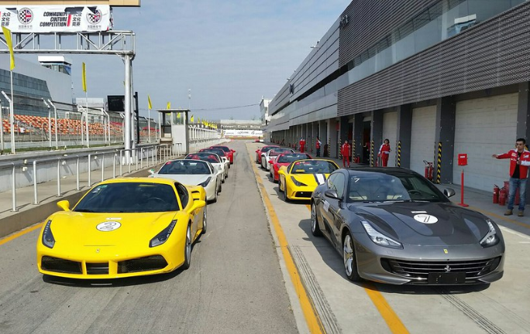
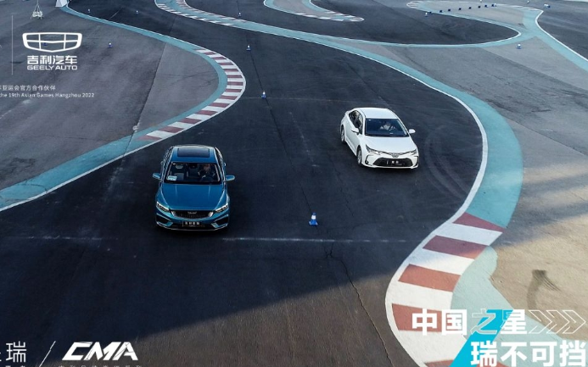
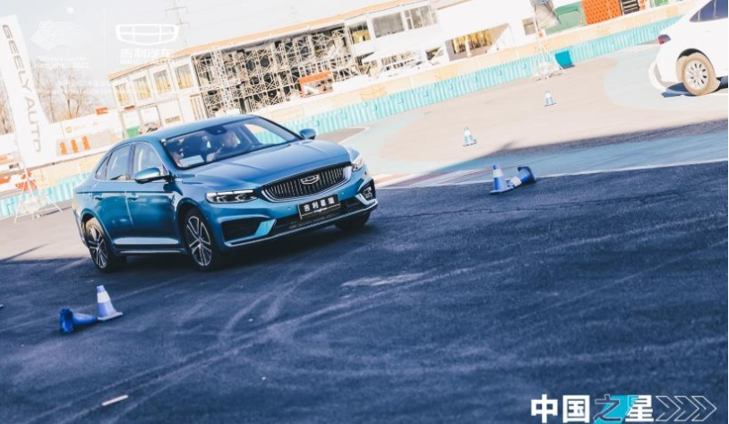
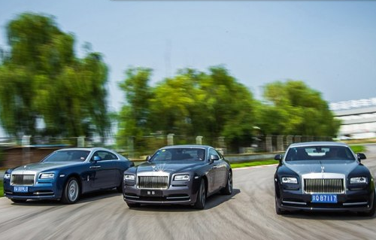
丰田86试驾会
捷恩斯赛道试驾
法拉利金港赛道日
吉利星瑞赛道试驾
吉利星瑞赛道试驾
劳斯莱斯魅影赛道试驾

